Slide 1

Číslo projektu | CZ.1.07/ 1.5.00/34.0673
Název školy | SOU a ZŠ Planá, Kostelní 129, Planá
Vzdělávací oblast | Ošetřovatelství a klinické obory
Předmět | Teorie Ošetřovatelství
Tematický okruh | Odběr biologického materiálu
Název materiálu | Podávání léků ústy – per os
Číslo materiálu | VY_32_INOVACE_5C_TOŠ_10(20)
Autor | Andrea Ječmenová
Datum tvorby | 01.09.2013
Všechna neocitovaná díla jsou dílem autora.

Slide 2
Anotace
Prezentace Microsoft PowerPoint studentům přibližuje náročnost zdravotnického povolání.
Prezentace je určena jako podpůrný materiál k výkladu učitele, lze použít i k opakování učiva.
Cílem prezentace je studentům vštípit, jakými způsoby se podávají léky, správné postupy podání léků a význam užívání léků.

Slide 3
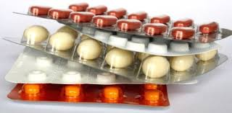
Podávání léků ústy – per os
Ústy se podávají léky v pevné a tekuté formě. Působí po 30 minutách.
Andrea Ječmenová 2013

Slide 4
Potřebné pomůcky
čisté, suché lékovky
lžičky, lžíce, odměrky
pomůcka na půlení tablet
džbán s pitnou vodou
čtverečky buničiny, emitní miska

Slide 5
Postup
Před dávkováním si pečlivě umyjeme ruce!
Tablety, dražé a kapsle se polykají celé, nekoušou se a hodně se zapíjejí.
Tablety pod jazyk se vkládají pod jazyk.
Šumivé tablety se rozpustí ve sklenici vody.
Žvýkací tablety se podávají asi 15 minut před jídlem.
Roztoky se odměřují.
Olejnaté léky se dávkují na lžíci.
Čaje jsou podávány také pravidelně.

Slide 6
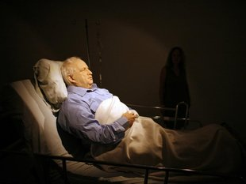
Nemocní obluzení nebo nemocní v bezvědomí nesmí dostat lék ústy, protože by jej mohli vdechnout.

Slide 7
Nápoje k zapíjení léků
Při každém podání léků musíme nemocnému umožnit, aby lék dostatečně zapil.

Slide 8
Vhodné nápoje:
voda
čaj
voda se sirupem nebo s kyselinou citrónovou
džus
Nevhodné nápoje:
alkoholické nápoje
černá káva

Slide 9
Zvláštnosti při podávání některých léků ústy
Antibiotika
  podávají se v pravidelných intervalech
  musí se přesně dodržovat doba podání
Antikoagulancia
  nutné sledovat, zda nemocný nekrvácí z nosu, dásní či ledvin
Perorální antidiabetika
  podávají se zásadně před jídlem
Diuretika
  je nutné podávat ráno

Slide 10
Kontrolní otázky a cvičení
Otázky
Úkol
1. Jaké formy léků podáváme ústy, jaké při tom používáme pomůcky?
2. Popište postup při lékování.
3. Vyjmenujte vhodné a nevhodné nápoje k zapíjení léků.
4. Vyjmenujte zvláštnosti při podávání antibiotik, antikolaguanc, antidiabetik a diuretik.
Vyhledejte konkrétní formy léků podávané ústy.
Využijte a pracujte s internetovými zdroji.

Slide 11
Použité zdroje
Ošetřovatelství 2 pro SZŠ
PhDr. Marie Rozsypalová
PhDr. Eva Haladová
Mgr. Alena Šafránková
Nakladatelství Informatorium spol. s.r.o.
ISBN 80-86073-97-1
NEZNÁMÝ. Ulekare.cz [online]. [cit. 16.3.2014]. Dostupný na WWW: http://www.ulekare.cz/clanek/zvolit-spravnou-formu-leku-na-osteoporozu-muze-byt-veda-11621
ISIFA. Kvety.kafe.cz [online]. [cit. 28.11.2013]. Dostupný na WWW: http://kvety.kafe.cz/osudy/2011/10/11/clanky/mezi-zivotem-smrti-koma/
Klipart

